Slide 1
Отчёт по лабораторной работе №6
Выполнили:
Лопатин А.А. Васильев А.С.
Проверили:
Профессор, д.т.н. Сидоренко Валентина Генадьевна
доцент, к.т.н. Сафронов Антон Игоревич

Slide 2
Регуляярные выражения (re)
re – последовательность символов, которая задаёт шаблон поиска в текстовых строках (для этого используется специальный синтаксис описания маски)
Регулярные выражения нужны, чтобы:
Поиск по шаблону
Валидация данных
Извлечение информации
Замена текста

Slide 3
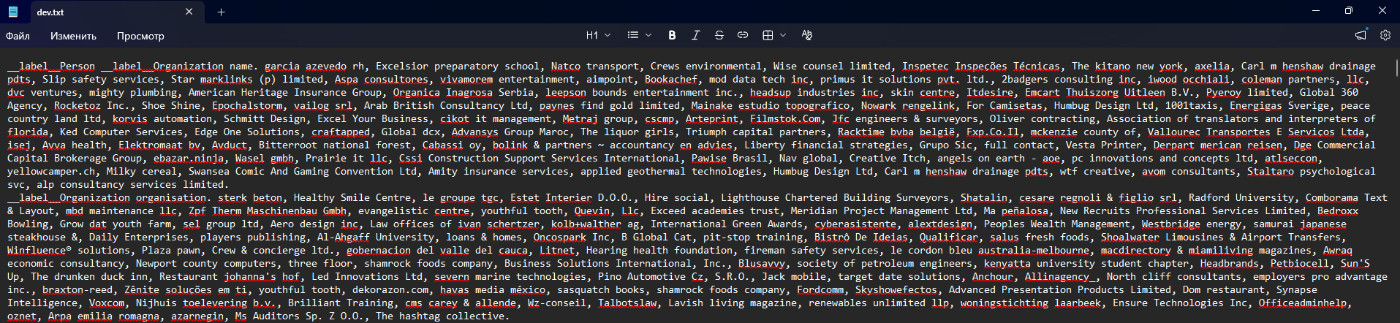
Входные данные
Файл dev.txt (3.77 Мб) – это большой текстовый файл, содержащий смешанные данные (адреса, даты, города и т.д.).
В нашем варианте (9) требуется найти адреса электронной почты, оканчивающиеся на .site.

Slide 4
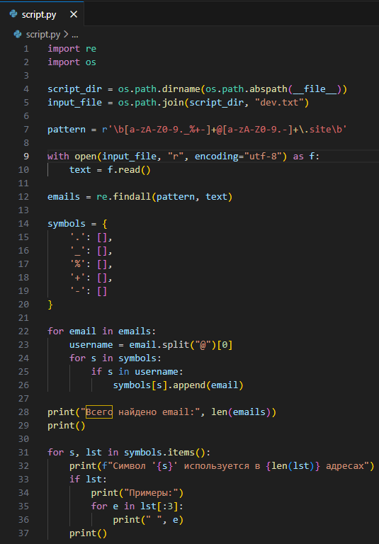
Скрипт для проверки наличия специальных символов в имени пользователя email-адреса
\b — граница слова;
[a-zA-Z0-9._%+-]+ — имя пользователя;
@ — обязательный символ;
[a-zA-Z0-9.-]+ — доменное имя;
\.site — окончание домена .site.

Slide 5
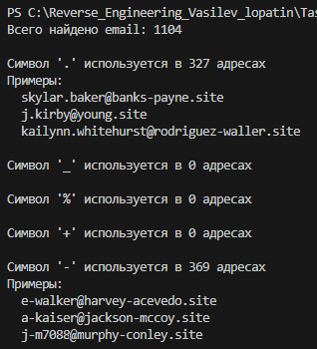
Результат
В ходе анализа файла dev.txt была выполнена проверка наличия специальных символов [._%+-] в имени пользователя email-адресов. Результаты показали, что в найденных адресах электронной почты используются только символы «.» и «-». А также имя пользователя содержит буквы латинского алфавита и цифры.

Slide 6
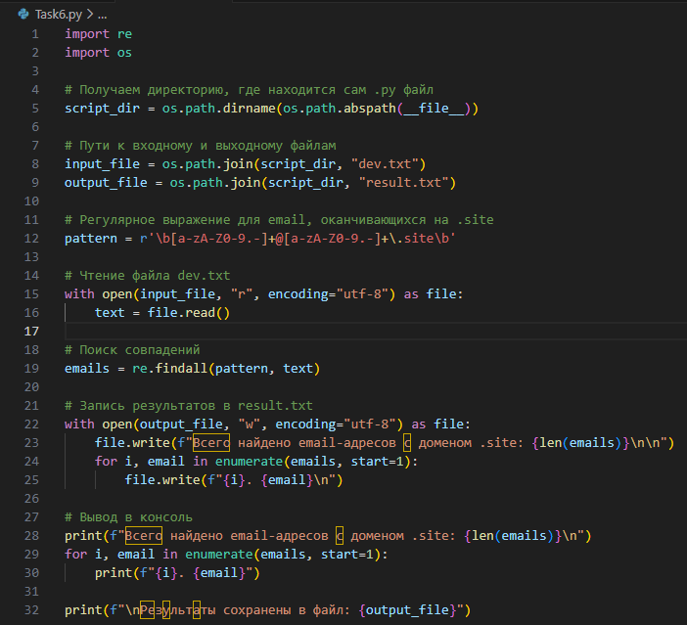
Решение
\b — граница слова;
[a-zA-Z0-9.-]+ — имя пользователя;
@ — обязательный символ;
[a-zA-Z0-9.-]+ — доменное имя;
\.site — окончание домена .site.

Slide 7
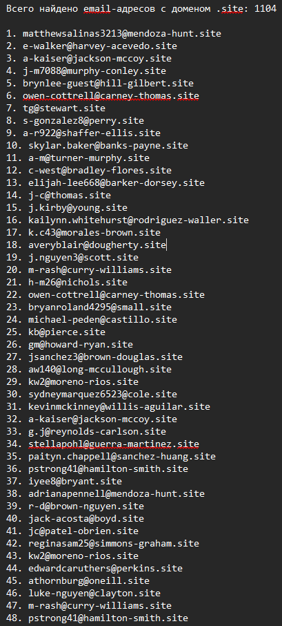
Результат
Реализованный код, позволяет посчитать общее кол-во адресов (1104).
Для удобного предоставления полученных результатов в процессе выполнения кода создаётся отдельный файл result.txt с пронумерованным списком адресов.

Slide 8
Ошибки:
Ошибки первого рода:
- регулярное выражение может распознавать строки, похожие на email-адреса, как корректные адреса с доменом .site, даже если фактически они содержат недопустимые сочетания символов;
Ошибки второго рода:
- не будут распознаны email-адреса, записанные в нестандартном формате, не предусмотренном регулярным выражением;
- не будут распознаны адреса с редкими, но допустимыми вариантами записи локальной части или домена, если они выходят за рамки используемого шаблона.

Slide 9
Вывод:
В ходе выполнения работы было разработано регулярное выражение для поиска адресов электронной почты, оканчивающихся на домен .site, в файле dev.txt. С помощью первичного регулярного выражения была проведена проверка на наличие специальных символов [., _, %, +, -] в именах пользователей. Анализ показал, что в исходном файле среди 1104 найденных адресов фактически используются только точки и дефисы. На основе полученных данных был сформирован итоговый шаблон: \b[a-zA-Z0-9.-]+@[a-zA-Z0-9.-]+\.site\b, который позволил корректно выделить все целевые адреса и сохранить их в нумерованный список в файле result.txt. В ходе тестирования установлено, что возможны ошибки первого рода при совпадении с некорректными строками, внешне похожими на email, а также ошибки второго рода при нестандартной записи адресов, не соответствующей принятому шаблону.

